Slide 1
«Эффективность социального сопровождения в системе государственной помощи семьям с детьми»
МИНИСТЕРСТВО СОЦИАЛЬНОЙ
ЗАЩИТЫ НАСЕЛЕНИЯ ТВЕРСКОЙ ОБЛАСТИ
Е.В. Хохлова, Министр социальной защиты населения Тверской области
г. Тверь
30.06.2017

Slide 2
ВИДЫ ДЕЯТЕЛЬНОСТИ СОЦИАЛЬНЫХ УЧРЕЖДЕНИЙ
ФЕДЕРАЛЬНЫЙ ЗАКОН ОТ 28 ДЕКАБРЯ 2013 Г. № 442-ФЗ «ОБ ОСНОВАХ СОЦИАЛЬНОГО ОБСЛУЖИВАНИЯ ГРАЖДАН В РОССИЙСКОЙ ФЕДЕРАЦИИ»
Предоставление социальных услуг
Социальное сопровождение
Социально-бытовые
Социально-медицинские
Социально-психологические
Социально-педагогические
Социально-трудовые
Социально-правовые
Срочные социальные услуги
Содействие в предоставлении
медицинской,
психологической,
Педагогической,
юридической,
социальной помощи,
не относящейся к социальным услугам, путем привлечения организаций, предоставляющих такую помощь, на основании межведомственного взаимодействия

Slide 3
РЕГИОНАЛЬНАЯ НОРМАТИВНО-ПРАВОВАЯ ОСНОВА СОЦИАЛЬНОГО СОПРОВОЖДЕНИЯ
В рамках реализации пилотного проекта разработаны:
Закон Тверской области от 7 ноября 2014 г. № 79-ЗО «Об отдельных вопросах социального обслуживания граждан в Тверской области»
Постановление Правительства Тверской области от 25 ноября 2014 г. № 597-пп «Об утверждении Регламента межведомственного взаимодействия органов государственной власти Тверской области в связи с реализацией полномочий Тверской области в сфере социального обслуживания граждан»
Постановление Правительства Тверской области от 25 ноября 2014 г. № 595-пп «Об утверждении Порядка межведомственного взаимодействия органов государственной власти Тверской области при предоставлении социальных услуг и социального сопровождения»
Региональная программа «Семья и дети Верхневолжья»
Положение о Службе социального сопровождения семей с детьми
Обстоятельства признания права семьи на социальное сопровождение
Акт оценки нуждаемости несовершеннолетнего (семьи) в социальном обслуживании
Порядок внутриведомственного взаимодействия
Профессиограмма специалиста Службы социального сопровождения семьи
Формы: заявление, договор, индивидуальная программа социального сопровождения семьи, социальный паспорт семьи, отчеты

Slide 4
МЕЖВЕДОМСТВЕННОЕ ВЗАИМОДЕЙСТВИЕ
В ПРОЦЕССЕ СОЦИАЛЬНОГО СОПРОВОЖДЕНИЯ
Межведомственная
рабочая группа
Организации образования
Органы опеки и попечительства
СЕМЬЯ
Учреждения здравоохранения
Отделение профилактики детского и семейного неблагополучия при СРЦ
Подразделения по делам несовершеннолетних УВД
Отделение по работе с семьей и детьми КЦСОН
Молодежные организации
Служба занятости населения
Учреждения культуры, досуга, спорта и туризма

Slide 5
схема организации социального сопровождения
Этап
выявления
Этап
социального инспектирования
и диагностики
Этап
планирования
Этап
«профессионального сопровождения»
Нормализация ситуации в семье
УСЛУГИ УЧРЕЖДЕНИЙ СОЦИАЛЬНОЙ ЗАЩИТЫ
З
А
К
Л
Ю
Ч
Е
Н
И
Е
Д
О
Г
О
В
О
Р
А
УСЛУГИ УЧРЕЖДЕНИЙ ЗДРАВООХРАНЕНИЯ
УЧРЕЖДЕНИЯ ЗДРАВООХРАНЕНИЯ
УСТАНОВЛЕНИЕ
КОНТАКТА
С СЕМЬЕЙ
И БЛИЖАЙШИМ
ОКРУЖЕНИЕМ
СБОР ДОКУМЕНТОВ
КОМПЛЕКСНОЕ
ОБСЛЕДОВАНИЕ
СЕМЬИ
РАЗРАБОТКА ИНДИВИДУАЛЬ-НОЙ ПРОГРАММЫ социального сопровождения СЕМЬИ
РЕАЛИЗАЦИИ МЕРОПРИЯТИЙ ПРОГРАММЫ
УСЛУГИ ОБРАЗОВАТЕЛЬНЫХ ОРГАНИЗАЦИЙ
ОБРАЗОВАТЕЛЬНЫЕ ОРГАНИЗАЦИИ
УСЛУГИ СЛУЖБЫ ЗАНЯТОСТИ
Лишение родительских прав
СЛУЖБА СОЦИАЛЬНОГО СОПРОВОЖДЕНИЯ
УСЛУГИ ОБЩЕСТВЕННЫХ ОРГАНИЗАЦИЙ
УСЛУГИ ФСС
УСЛУГИ МСЭ

Slide 6
ВНЕДРЕНИЕ СИСТЕМЫ СОЦИАЛЬНОГО СОПРОВОЖДЕНИЯ В ТВЕРСКОМ РЕГИОНЕ
Показатели | 2015 год | 2016 год
Количество Служб социального сопровождения семей с детьми в системе социальной защиты населения Тверской области | 20 | 47
Количество семей с детьми, находящихся на социальном сопровождении на конец отчетного периода /в них детей | 863 / 1693 | 1054 / 2193
Количество семей с детьми, принятых на социальное сопровождение / в них детей | 1429 / 2804 | 1249 / 2611
Количество семей, снятых с социального сопровождения в связи с преодолением трудной жизненной ситуации / в них детей | 566 / 1111 | 717 / 1412
Количество семей, переведенных на иной уровень сопровождения / в них детей | 243 / 443 | 120 / 235
6

Slide 7
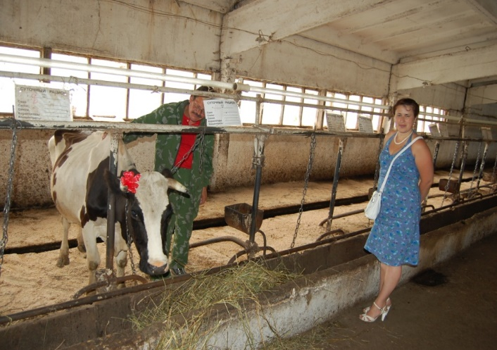
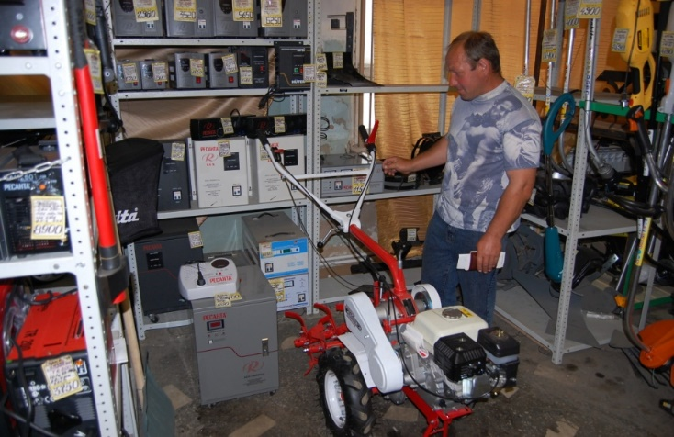
ПРЕДОСТАВЛЕНИЕ ГОСУДАРСТВЕННОЙ СОЦИАЛЬНОЙ ПОМОЩИ НА ОСНОВЕ СОЦИАЛЬНОГО КОНТРАКТА
Размер социального контакта:
Предполагаемый
результат:
малоимущей семье – до 40 тыс. руб.;
малоимущей семье, имеющей не более 2 детей, – до 100 тыс. руб.;
малоимущей семье, имеющей 3 и более детей, – до 150 тыс. руб.;
малоимущему одиноко проживающему гражданину – до 30 тыс. руб.
повышение уровня и качества жизни малообеспеченной категории граждан за счет самостоятельных источников дохода в денежной или натуральной форме;
социальная реабилитация членов малоимущих семей;
повышение социальной ответственности получателей помощи, снижение иждивенческого мотива поведения.
 | 2014 год | 2015 год | 2016 год | Прогноз 2017 года
Количество получателей, семей | 47 | 85 | 186 | 264
Объем финансирования, тыс. руб. | 4 154,1 | 5 842,1 | 11 029,9 | 14 171,5
Средний размер, руб. | 88 386 | 68 730 | 59 301 | 53 680

Slide 8
ИТОГИ РАБОТЫ ПО ПРОФИЛАКТИКЕ СЕМЕЙНОГО НЕБЛАГОПОЛУЧИЯ
Категория | 2012 год | 2013 год | 2014 год | 2015 год | 2016 год
Число семей, состоящих на учете, находящихся в социально опасном положении в КДН и ЗП | 3 973 | 3 341 | 2 622 | 1 949 | 1 148
Число детей, в семьях, находящихся в социально-опасном положении | 7 180 | 5 983 | 4 689 | 3 635 | 2 214
Выявлено детей-сирот и детей, оставшихся без попечения родителей | 805 | 638 | 630 | 636 | 597

Slide 9
ДЕЯТЕЛЬНОСТЬ В СФЕРЕ ЗАЩИТЫ ПРАВ И ИНТЕРЕСОВ ДЕТЕЙ-СИРОТ
Показатели | 2012 г. | 2013 г. | 2014 г. | 2015 г. | 2016 г.
Доля детей, находящихся на воспитании в замещающих семьях от общего числа детей, оставшихся без попечения родителей | 81% | 84% | 87% | 88,7% | 90,18%

Slide 10
Спасибо за внимание.

